Slide 1

Hälso- och sjukvård
Regionala pensionärsrådet 12 maj 2023

Slide 2
Idag kommer vi att prata om
Behovsrapport inom hälso- och sjukvård
Omställningen, Nära vård
Primärvård
Delregionala nämnder

Slide 3
Behovsrapport inom hälso- och sjukvård
12 maj 2023
Notes:
Syftet är att inom olika områden beskriva befolkningens behov av hälso- och sjukvård, belysa gap mellan tillgodosedda och inte tillgodosedda behov och inom vissa områden lämna rekommendationer.
Är i första hand ett kunskapsunderlag och kan ligga som till fördjupade analyser.
Behovsrapporten samlar faktaunderlag som har analyserats av personer från olika kompetensområden och organisatoriska enheter i VGR.

Slide 4
Innebörden av begreppet behov av hälso-och sjukvård
Det finns nedsättningar i en persons medicinska, sociala och psykologiska livsvillkor.
Det finns en åtgärd inom hälso- och sjukvården som personen har nytta av när det gäller att motverka den nedsättningen. Nyttan ska bygga på vetenskap och beprövad erfarenhet.

Slide 5
Rapporten belyser att antal frågor
Vilka bor här i Västra Götaland?
Hur ser det ut med befolkningens livsvillkor och levnadsvanor?
Hur väl bidrar hälso- och sjukvården till att hålla oss friska?
Vad bör vi vara uppmärksamma på inom det medicinska området?
Har vi tillgång till hälso- och sjukvård när vi behöver det?
Är hälso- och sjukvården hållbar?
Fördelar vi medel efter behov?
Notes:
Vi kommer att beröra delar av rapporten. Angelägna områden som kan leda till, på kort eller lång sikt förbättrad hälsoutfall, minska sjukdomsbörda eller områden som kräver fördjupad analys och beräkningar.

Slide 6
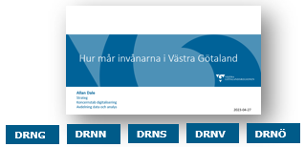
Samband mellan inkomst, utbildning och hälsa

Slide 7
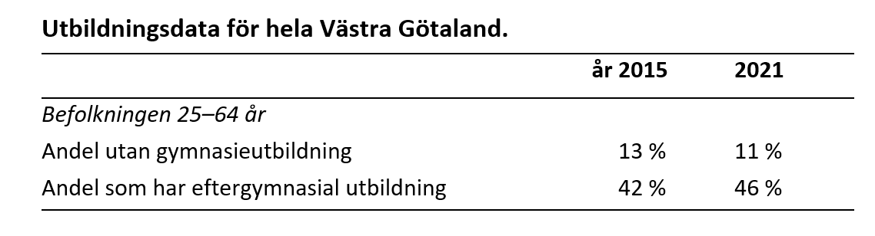
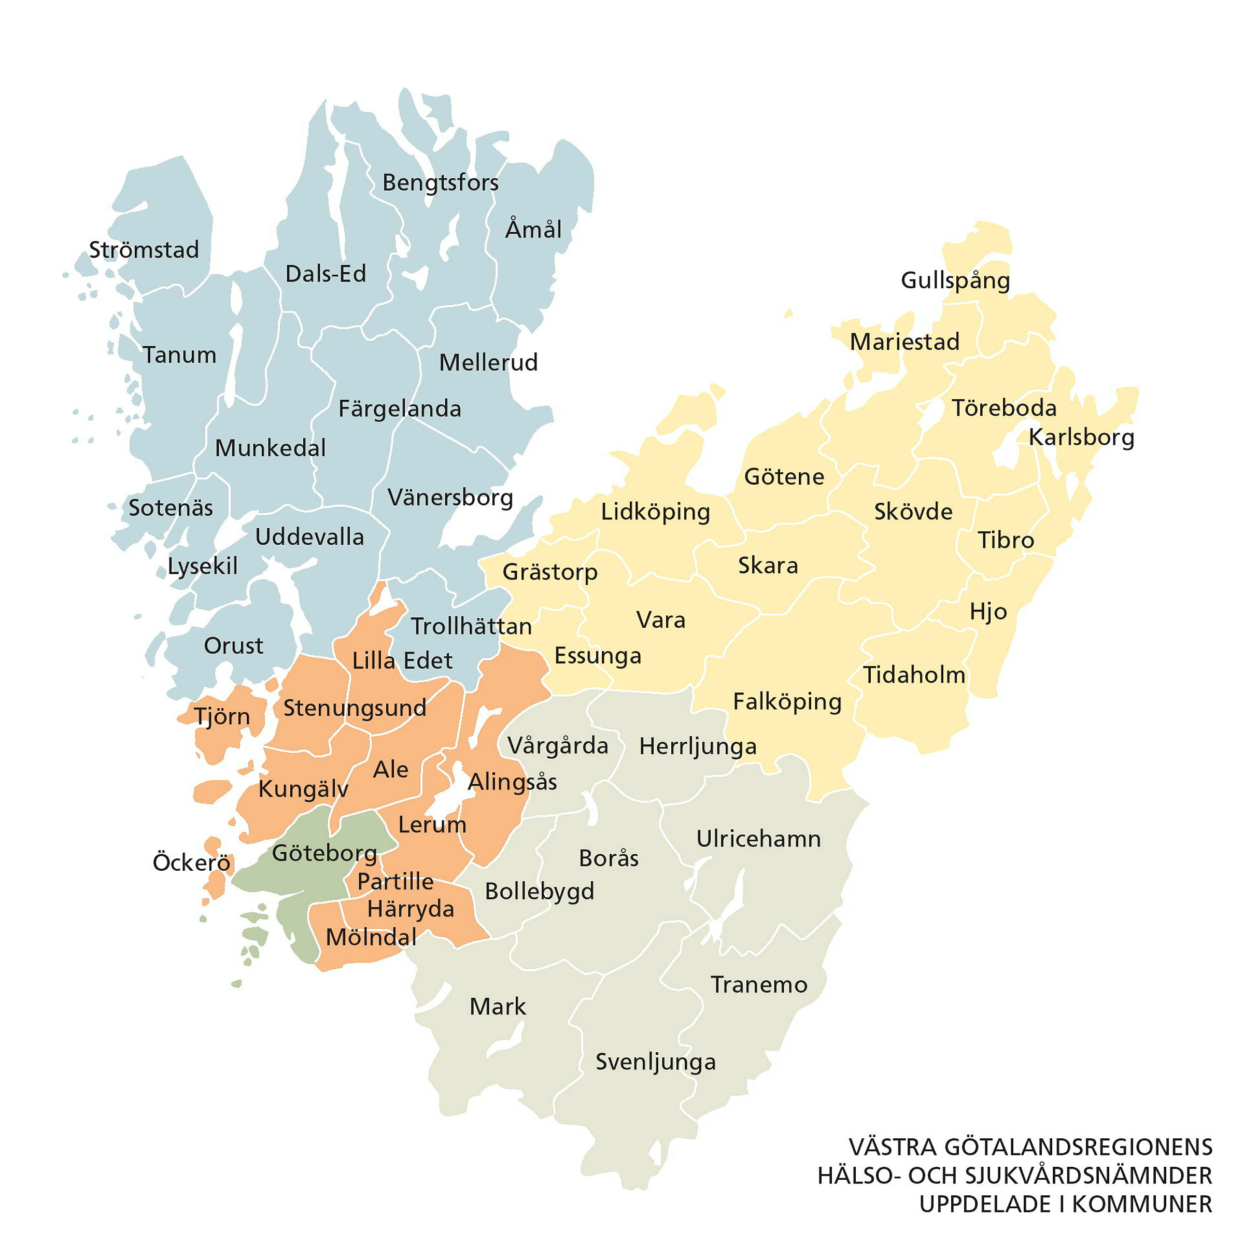
Ökande utbildningsnivå
Data: SCB

Slide 8
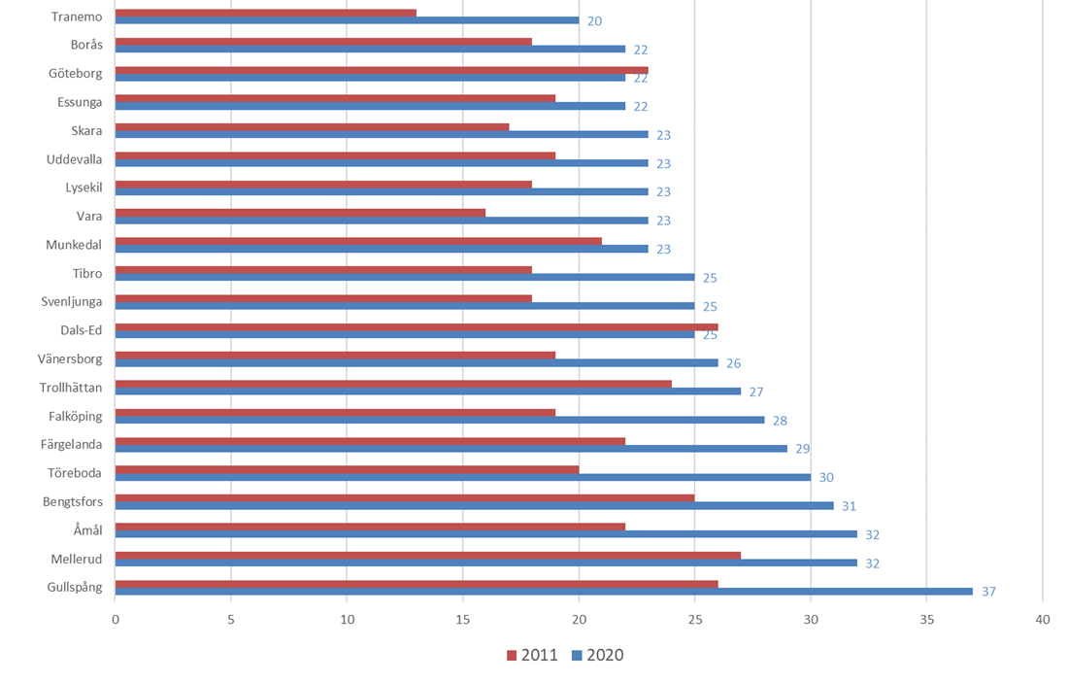
Andel barn (%) som lever i hushåll med låg ekonomisk standard – ökning i många kommuner
Urval av kommuner med höga nivåer
Mindre än 60 procent av mediandisponibel inkomst
Låg ekonomisk standard 2019:
Under 13 000 kr i månaden för en vuxen
Under 32 000 kr i månaden för två vuxna och två barn
Data: SCB
Notes:
Låg ekonomisk standard avser andelen personer som lever i hushåll vars ekonomiska standard är mindre än 60 procent av medianvärdet för riket.
https://www.scb.se/hitta-statistik/artiklar/2021/over-halften-av-alla-utrikes-fodda-barn-har-lag-ekonomisk-standard/

Slide 9
Hushållsinkomst – viktig hälsofaktor för barn
Andel barn (%) som lever i hushåll med låg ekonomisk standard.
Urval av kommuner med höga nivåer
Barn till föräldrar med låg inkomst och utbildning blir oftare inskrivna på sjukhus i Sverige.
Störst är skillnaden när det kommer till vård för psykisk ohälsa och sjukdomar i andningsorganen.
Notes:
Institutet för arbetsmarknads- och utbildningspolitisk utvärdering (IFAU
Källa: Hellre rik och frisk – om familjebakgrund och barns hälsa,
IFAU RAPPORT 2015:13, Eva Mörk Anna Sjögren Helena Svaleryd

Slide 10
Inkomster och ekonomiskt stöd för äldre
De senaste tio åren har den genomsnittliga disponibla inkomsten för äldre hushåll ökat.
Kvinnor, ensamstående, utrikesfödda och personer 80 år och äldre -> lägre inkomster.
Bostadstillägg och äldreförsörjningsstöd går till sökande med låg/ingen pension och utan större ekonomiska tillgångar.
Äldre behöver i genomsnitt mycket vård. Låga inkomster kan göra det svårare att få råd till saker som vårdavgifter, transport, egenvård och mediciner.
Data: Pensionsmyndigheten
Notes:
Topp bostadstillägg: Göteborg cirka 19 procent , Borås cirka 17 procent i förhållande till totalt antal äldre i Västra Götaland (VG) Topp äldreförsörjningsstöd: Göteborg (2,3%), Trollhättan (1,8%) i förhållande till antal äldre i VG. Vad innebär 2,3 procent i antal?
En skälig levnadsnivå innebär att du ska ha tillräckligt med pengar kvar att leva på efter att du har betalat för ditt boende och---. Som skälig levnadsnivå räknas 6 719 kronor per månad (2023) för dig som är ensamstående och 5 404 kronor per månad (2023) för dig som är gift, sambo eller registrerad partner. https://www.pensionsmyndigheten.se/for-pensionarer/ekonomiskt-stod/ansok-om-aldreforsorjningsstod
Bostadstillägg och äldreförsörjningsstödtillägg delas ut till ansökande personer med låg eller ingen pension. Hela personens ekonomi tas med i beräkningen, vilket innebär att även till exempel bostadskostnad, familjesituation, ålder och tillgångar ligger till grund för om man har rätt till tilläggen eller inte.
Tilläggen är vanligare bland kvinnor än män, vilket hänger samman med kvinnors lägre nivåer av tillgångar och pensioner i Sverige.

Slide 11
Hur mår invånarna i Västra Götaland?

Slide 12
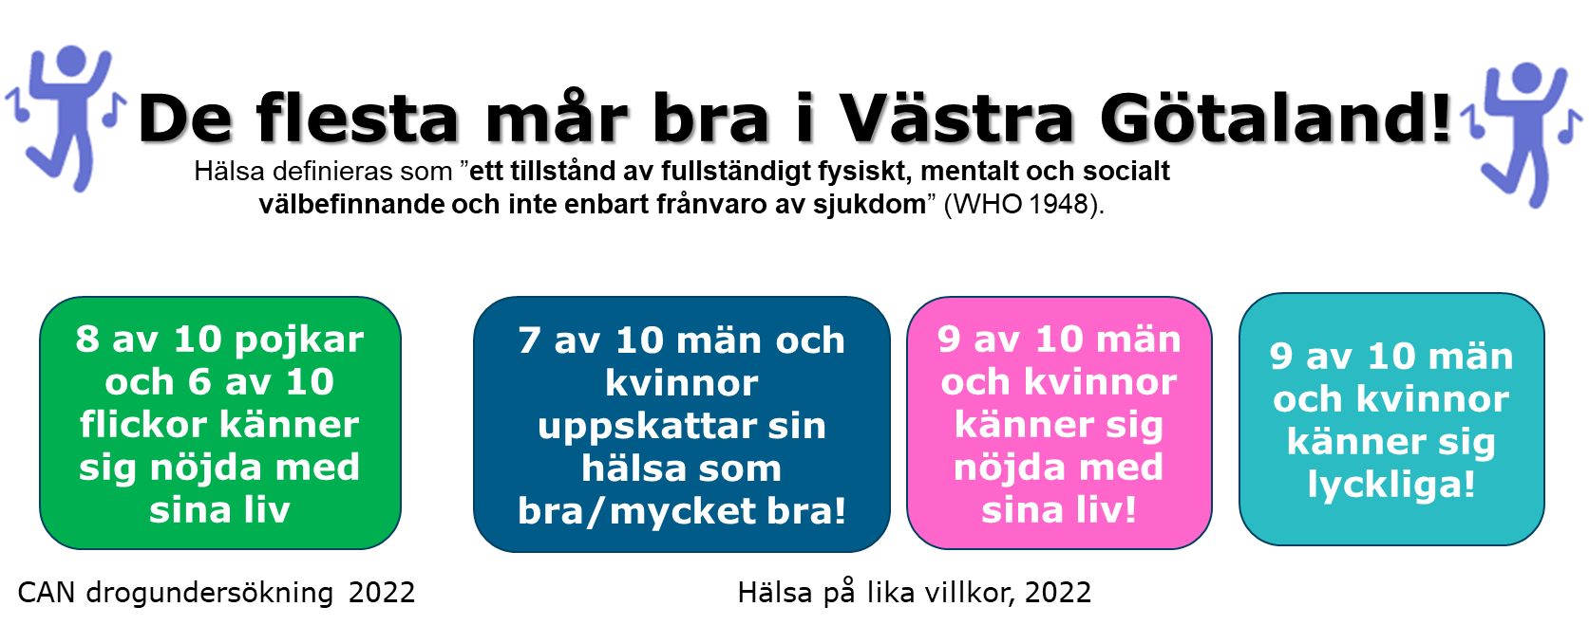

Slide 13
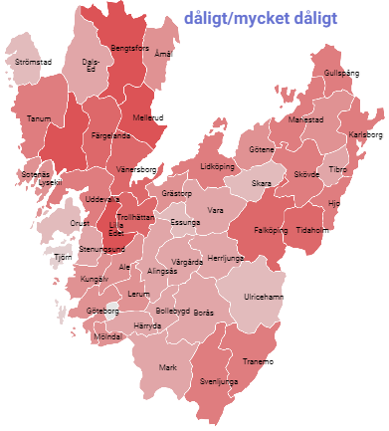
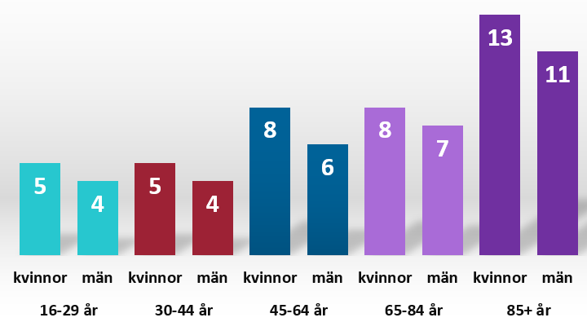
Självskattad hälsa
Andel i befolkning som skattar sin hälsa som dålig eller mycket dålig.
16 år och äldre
Per 100 inv.
11%
3%
Källa: Hälsa på lika villkor, 2022

Slide 14
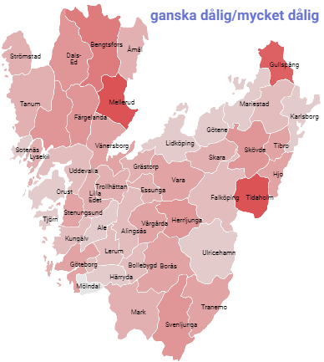
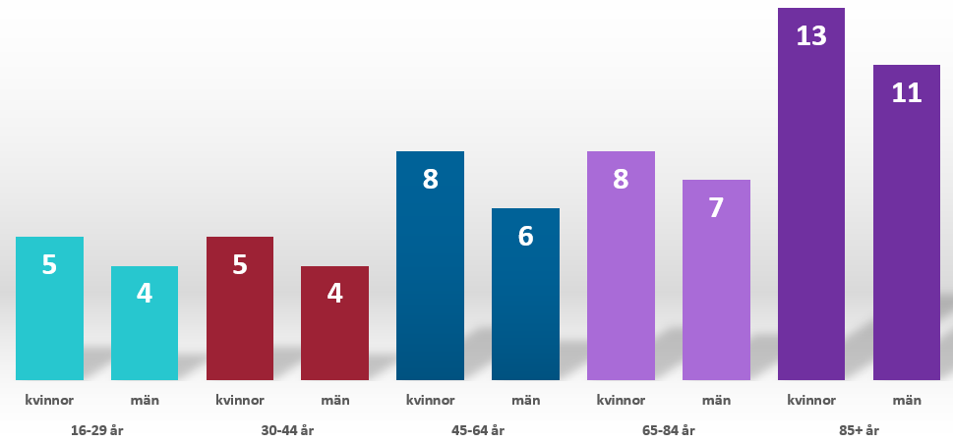
Självskattad tandhälsa
16 år och äldre
Andel i befolkning som skattar sin tandhälsa som dålig eller mycket dålig.
Per 100 inv.
17%
5%
Källa: Hälsa på lika villkor, 2022

Slide 15
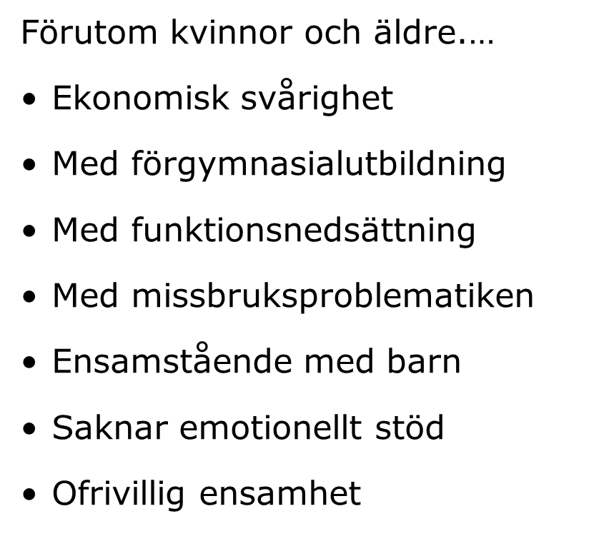
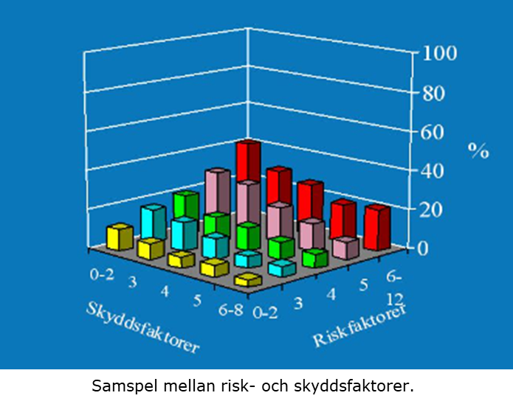

Grupper med något sämre hälsa

Slide 16
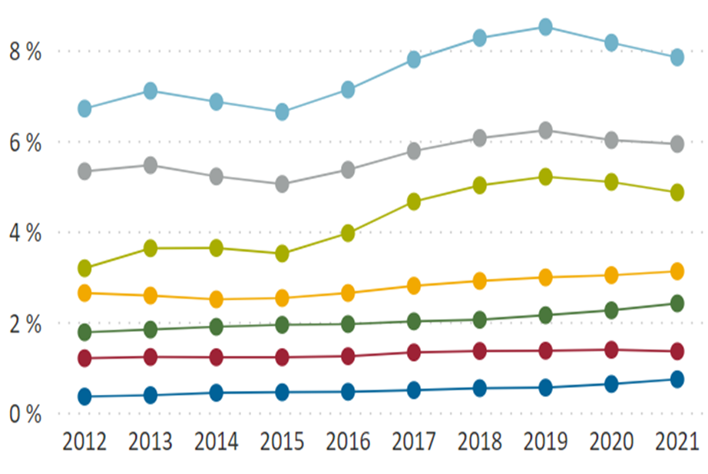
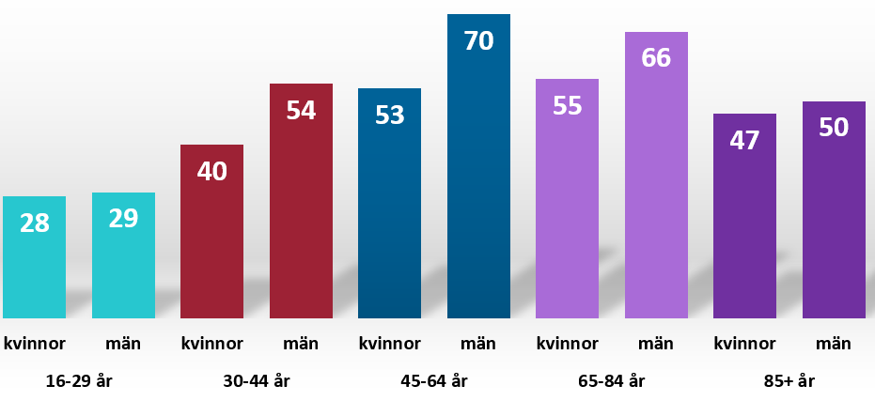
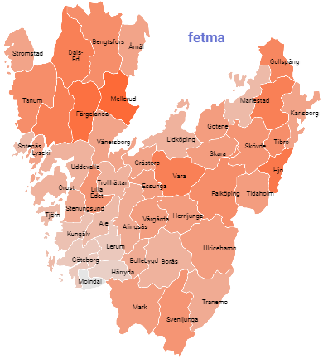
Fetma
Diagnostiserad fetma, Vega
16 år+ | Övervikt | Fetma
Män | 40% | 17%
Kvinnor | 29% | 17%
HÄLSA PÅ LIKA VILLKOR, 2022
Fetma, 16+år, HLV 2022
Per 100 inv.
16 år och äldre
28%
10%
Källa: Hälsa på lika villkor, 2022

Slide 17

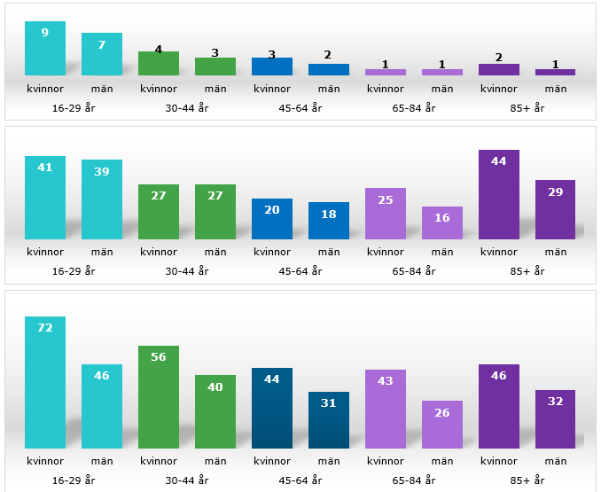






Psykisk ohälsa
Per 100 inv.
Per 100 inv.
Per 100 inv.

Slide 18
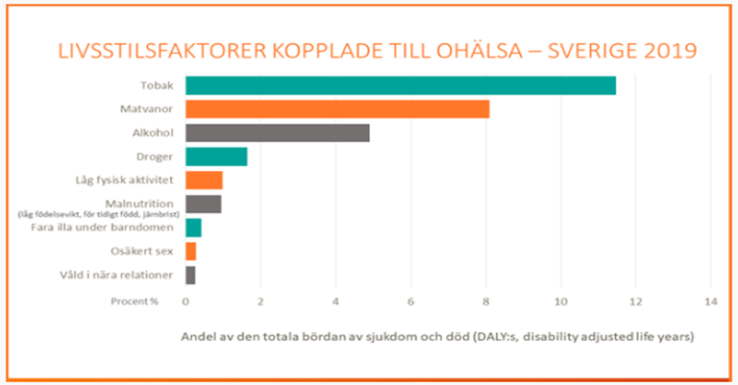
Livsstilsfaktorer
Källa: Livsmedelsverket 2021.

Slide 19
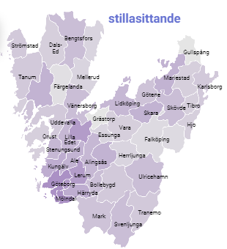
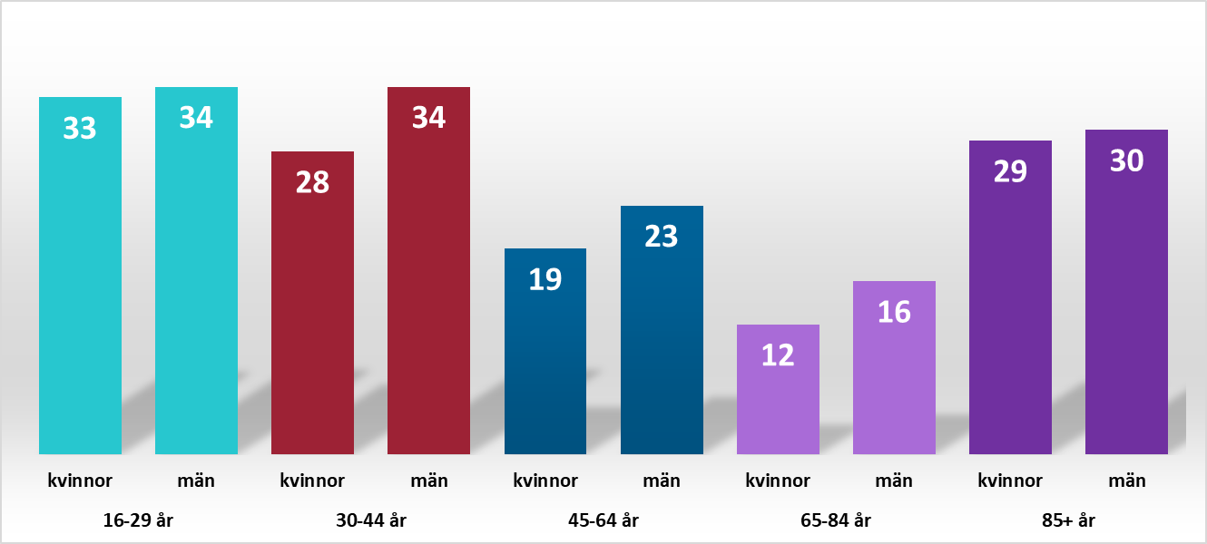
Fysisk aktivitet gynnar hälsan både fysiskt och psykiskt
Stillasittande (10 + timmar/dag)
16 år och äldre
Per 100 inv.
30%
13%
Källa: Hälsa på lika villkor, 2022

Slide 20
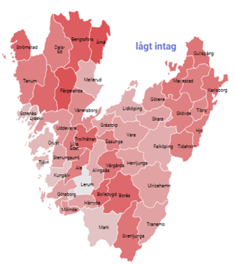
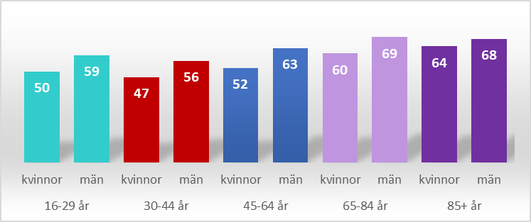
Matvanor
Rekommendation:
frukt eller grönsaker minst 3 ggr/dag
16 år och äldre
Låg intåg frukt/grönsaker
per 100 inv.
88%
76%
Källa: Hälsa på lika villkor, 2022

Slide 21
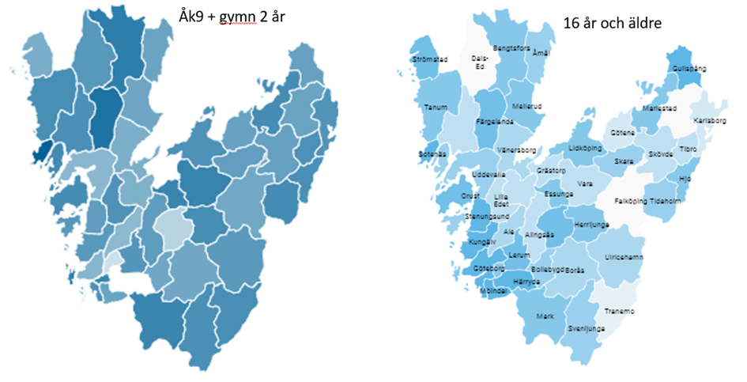
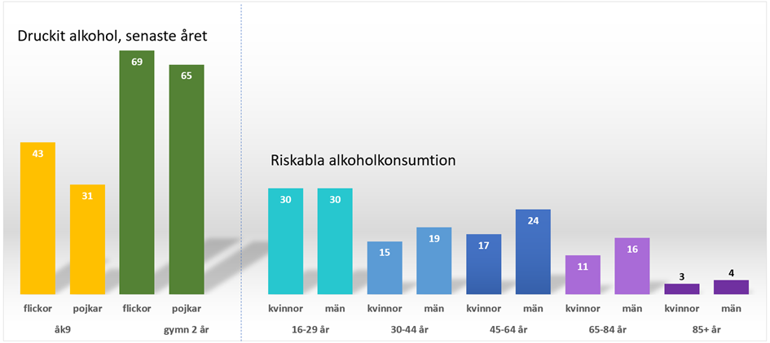
Alkohol bidrar mest till sjukdomsbördan
Per 100 inv.
17%
8%
Källa: CAN drogundersökning, 2022
Källa: Hälsa på lika villkor, 2022

Slide 22
Äldres hälsa
Fallolyckor
Kognitiv svikt vid misstänkt demens

Slide 23
Äldres hälsa - skörhet och skörhetsskattning
Ökad ålder påverkar flera organsystem samtidigt
Viktigt att tidigt identifiera skörhet och kunna erbjuda åtgärder
CFS (clinical frailty scale)
Notes:
Med ökad ålder försämras balansen, synen, muskelstyrkan med mera. Detta ökar risken för fallolyckor. Äldre individer har även sämre skydd mot skador vid fall, bland annat på grund av skörare skelett. Vid sjukhusvård av fraktur innebär det ofta ytterligare risker i form av blodproppar och infektioner. Fall är den vanligaste orsaken till att äldre skadar sig och är en av de tio vanligaste dödsorsakerna bland svenskar över 70 år.
Närmare 1 000 personer 65 år och äldre dör varje år på grund av fallolyckor. I Västra Götaland drabbades cirka 19 000 personer, 65 år och äldre, av fallskador föregående år. Frakturer är resurskrävande. Absolut vanligaste typen är fraktur vid fall är brott i underarmen och följt av bland annat lårbensbrott.

Slide 24
Äldres hälsa - fallolyckor
Vanligaste orsaken till att äldre skadar sig
En av de tio vanligaste dödsorsakerna bland svenskar över 70 år
Närmare 1000 personer 65 år och äldre dör varje år på grund av fallolyckor
Sjukhusinläggning ökar risk för infektioner, blodpropp med mera
Notes:
Med ökad ålder försämras balansen, synen, muskelstyrkan med mera. Detta ökar risken för fallolyckor. Äldre individer har även sämre skydd mot skador vid fall, bland annat på grund av skörare skelett. Vid sjukhusvård av fraktur innebär det ofta ytterligare risker i form av blodproppar och infektioner. Fall är den vanligaste orsaken till att äldre skadar sig och är en av de tio vanligaste dödsorsakerna bland svenskar över 70 år. Närmare 1 000 personer 65 år och äldre dör varje år på grund av fallolyckor. I Västra Götaland drabbades cirka 19 000 personer, 65 år och äldre, av fallskador föregående år. Frakturer är resurskrävande. Absolut vanligaste typen är fraktur vid fall är brott i underarmen och följt av bland annat lårbensbrott.

Slide 25
Äldres hälsa - fallolyckor
Förebyggande åtgärder
  Fysisk aktivitet
  Hälsosamma matvanor
  Säker hemmiljö
  God kontroll på läkemedelsintag
Notes:
Med ökad ålder försämras balansen, synen, muskelstyrkan med mera. Detta ökar risken för fallolyckor. Äldre individer har även sämre skydd mot skador vid fall, bland annat på grund av skörare skelett. Vid sjukhusvård av fraktur innebär det ofta ytterligare risker i form av blodproppar och infektioner. Fall är den vanligaste orsaken till att äldre skadar sig och är en av de tio vanligaste dödsorsakerna bland svenskar över 70 år. Närmare 1 000 personer 65 år och äldre dör varje år på grund av fallolyckor. I Västra Götaland drabbades cirka 19 000 personer, 65 år och äldre, av fallskador föregående år. Frakturer är resurskrävande. Absolut vanligaste typen är fraktur vid fall är brott i underarmen och följt av bland annat lårbensbrott.

Slide 26
Äldres hälsa - kognitiv svikt
Nedsatt förmåga att
  Minnas
  Tänka
  Tala
  Planera aktiviteter
Notes:
Med ökad ålder försämras balansen, synen, muskelstyrkan med mera. Detta ökar risken för fallolyckor. Äldre individer har även sämre skydd mot skador vid fall, bland annat på grund av skörare skelett. Vid sjukhusvård av fraktur innebär det ofta ytterligare risker i form av blodproppar och infektioner. Fall är den vanligaste orsaken till att äldre skadar sig och är en av de tio vanligaste dödsorsakerna bland svenskar över 70 år. Närmare 1 000 personer 65 år och äldre dör varje år på grund av fallolyckor. I Västra Götaland drabbades cirka 19 000 personer, 65 år och äldre, av fallskador föregående år. Frakturer är resurskrävande. Absolut vanligaste typen är fraktur vid fall är brott i underarmen och följt av bland annat lårbensbrott.

Slide 27
Äldres hälsa - förebyggande insatser
Seniorträffar
Träningsmöjligheter för äldre
Förebyggande hembesök
Råd om nutrition
Notes:
Med ökad ålder försämras balansen, synen, muskelstyrkan med mera. Detta ökar risken för fallolyckor. Äldre individer har även sämre skydd mot skador vid fall, bland annat på grund av skörare skelett. Vid sjukhusvård av fraktur innebär det ofta ytterligare risker i form av blodproppar och infektioner. Fall är den vanligaste orsaken till att äldre skadar sig och är en av de tio vanligaste dödsorsakerna bland svenskar över 70 år. Närmare 1 000 personer 65 år och äldre dör varje år på grund av fallolyckor. I Västra Götaland drabbades cirka 19 000 personer, 65 år och äldre, av fallskador föregående år. Frakturer är resurskrävande. Absolut vanligaste typen är fraktur vid fall är brott i underarmen och följt av bland annat lårbensbrott.

Slide 28
Omställningen, Nära vård

Slide 29
Omställningsstrategin
Nära vård
Digitalisering
Kvalitetsutveckling
Kompetensförsörjning
Barn och ungas hälsa

Slide 30
Omställning till en God och Nära vård.
Ett mer hälsofrämjande, förebyggande och proaktivt förhållningssätt ger stora vinster för individen och är en nödvändig utveckling för ett ändamålsenligt och effektivt resursutnyttjande.
Den vård som är vanligt förekommande i befolkningen eller ofta återkommande för individen ska finnas nära och ges jämlikt, samordnat och personcentrerat.
Primärvården ska utgöra basen i den nära vården och ge en effektiv, bred och lättillgänglig hälso- och sjukvård som samspelar med annan hälso- och sjukvård, elevhälsa, socialtjänst och tandvård.
Mobil vård ska erbjudas på alla vårdnivåer till de som har störst behov och som har svårt att ta sig till vårdinrättningar

Slide 31
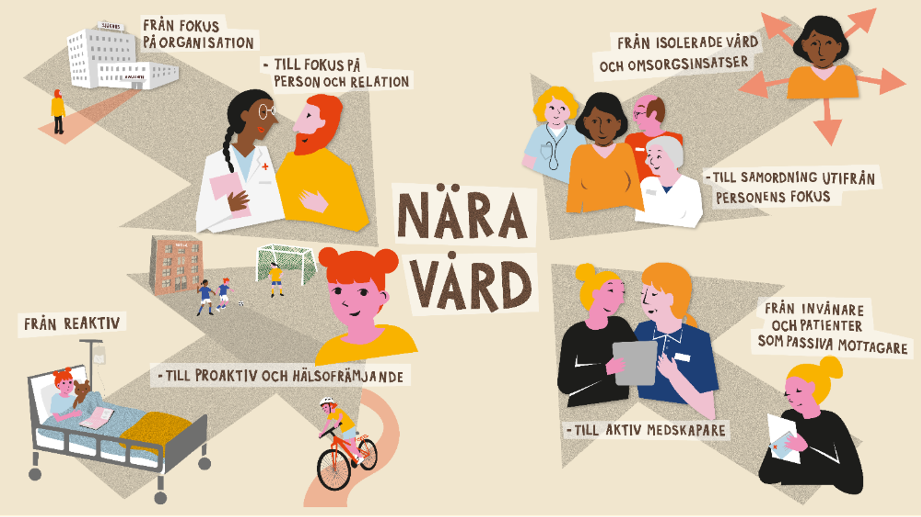
Notes:
En omställning till nära vård innebär ett förändrat förhållningssätt, där det sker en förflyttning i sättet att arbeta.
Omställningen till nära vård ändrar fokus för hälso-, sjukvård och omsorg. Man kan likna den vid en rörelse som går från att fokusera på organisation till relation, från att vara reaktiv till att bli förebyggande, och från en fragmentiserad till en sammanhängande vård och omsorg.
För patienten innebär rörelsen att man blir en aktiv medskapare till istället för en passiv mottagare av vårdens tjänster.
Personcentrerat förhållnings- och arbetssätt
Samverkan mellan regionen och kommunerna är centralt för att uppnå en god och nära vård. En ny beskrivning av primärvårdens grunduppdrag för kommunerna och regionen infördes i hälso- och sjukvårdslagen (2017:30), HSL och trädde i kraft den 1 juli 2021.
En utveckling mot en nära vård med primärvården som nav syftar vidare till att kunna möta de utmaningar som vården och omsorgen står inför och att använda de gemensamma resurserna mer effektivt. En reformering av primärvården har inletts, med särskilt fokus på tillgänglighet, delaktighet och kontinuitet.

Slide 32
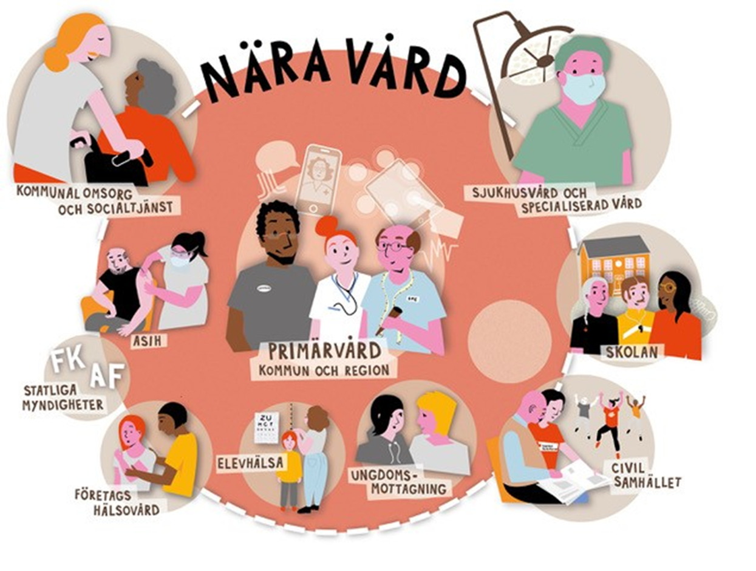
Notes:
Denna bild ska beskriva att Primärvård är navet i nära vård.
En beskrivning av den nära vården skulle kunna se ut som på bilden.
Den nära vården är inte en ny organisationsnivå, det är heller inte en benämning på dagens primärvård.
Nära vård är snarare ett nytt synsätt – ett nytt sätt att arbeta med hälsa, vård och omsorg. Den närmsta vården är den patienten/brukaren kan ge sig själv – egenvården och det stöd kommuner och region kan ge för att möjliggöra detta.
I den Nära vården ingår ex.
Kommunal primärvård, delar av omsorg och socialtjänst, sjukhusvård, och specialiserad öppenvård, ungdomsmottagning, elevhälsa.
Den tomma ringen är för alla de kontakter som en patient kan ha som inte finns i ringarna på bilden.
Den nära vården innehåller hela eller delar av dessa verksamheter men inkluderar också övergångarna och hur väl vi förmår att överbrygga dessa och skapa en sömlösvård för patienter och brukare. För att klara det skapar vi nya arbetssätt som ex. mobila team och vi använder e-hälsans möjligheter. Det fyller ut mellanrummen, vi arbetar mer preventivt och proaktivt och möter problemen uppströms.
Civilsamhället men även statliga myndigheter blir del av den Nära vården. Men det räcker inte – vi behöver också en kultur av tillit och samverkan.
Om alla kunde göra några saker som inte omedelbart finns på den egna uppdragsbeskrivningen för att det gagnar personen jag har framför mig och att jag litar på att alla andra också gör det då kan vi fylla ut mellanrummen och skapa den nära vården på riktigt.

Slide 33
Genomförandeplan

Slide 34
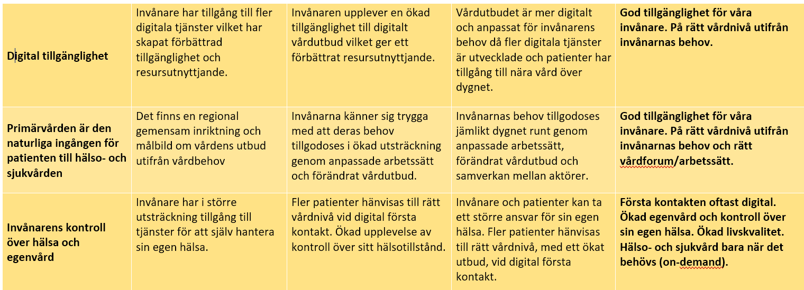
Genomförandeplan

Slide 35
Primärvård

Slide 36
Definition vårdnivåer
Med primärvård avses hälso- och sjukvårdsverksamhet där öppen vård ges utan avgränsning när det gäller sjukdomar, ålder eller patientgrupper. Primärvården svarar för behovet av sådana åtgärder i form av medicinsk bedömning och behandling, omvårdnad, förebyggande arbete och rehabilitering som inte kräver särskilda medicinska eller tekniska resurser eller någon annan särskild kompetens.
Öppen och sluten vård
  Med sluten vård avses hälso- och sjukvård som ges till en patient som är intagen vid en vårdinrättning.
  Med öppen vård avses annan hälso- och sjukvård än sluten vård
Notes:
K.

Slide 37
Primärvård, region och kommun
Ny lag 1 juli 2021
Primärvårdens grunduppdrag beskrivs i kap 13 a. 1 § HSL. Där framgår att regioner och kommuner inom ramen för verksamhet som utgör primärvård särskilt ska
tillhandahålla de hälso- och sjukvårdstjänster som krävs för att tillgodose vanligt förekommande vårdbehov,
se till att vården är lätt tillgänglig,
tillhandahålla förebyggande insatser utifrån såväl befolkningens behov som patientens individuella behov och förutsättningar,
samordna olika insatser för patienten i de fall det är mest ändamålsenligt att samordningen sker inom primärvården,
möjliggöra medverkan vid genomförande av forskningsarbete
Notes:
Hälso- och sjukvården är i ständig utveckling vilket leder till att gränssnitt förändras över tid. Det innebär att huvudmännen behöver ha ett förhållningssätt som främjar denna utveckling i stället för att fastställa en exakt gräns.
Läkar- och specialistkompetens är regionens ansvar
Samverkan mellan professionerna kring patienters vård och behandling är en förutsättning för att kunna bedriva en patientsäker vård.

Slide 38
Primärvård, kommun
Kommunen ska enligt 12 kap. 1 § HSL erbjuda hälso- och sjukvård åt personer som efter beslut av kommunen bor i vissa särskilda boendeformer samt under vistelsetid åt personer med beslut om dagverksamhet eller daglig verksamhet. Kommunen får också, enligt 12 kap. 2 § HSL, erbjuda den som vistas i kommunen hälso- och sjukvård i hemmet (hemsjukvård) i ordinärt boende
Notes:
Kommunalt hälso- och sjukvårdsansvar är på primärvårdsnivå.
Kommunen ska enligt 12 kap. 1 § HSL erbjuda hälso- och sjukvård åt personer som efter beslut av kommunen bor i vissa särskilda boendeformer samt under vistelsetid åt personer med beslut om dagverksamhet eller daglig verksamhet. Kommunen får också, enligt 12 kap. 2 § HSL, erbjuda den som vistas i kommunen hälso- och sjukvård i hemmet (hemsjukvård) i ordinärt boende.
Kommunal primärvård omfattar vanligt förekommande vårdbehov, både enkla som komplexa. Ansvaret omfattar endast insatser som inte kräver särskilda medicinska eller tekniska resurser eller någon annan särskild kompetens. Ansvaret motsvarar insatser upp till och med sjuksköterska, arbetsterapeut och fysioterapeut.
Hälso- och sjukvårdsinsatser via kommunen ges under förutsättning att patienten/insatserna ingår i kommunens åtagande, vilket regleras av hälso- och sjukvårdsavtalet.
I avtalet framgår bland annat att kommunen har ett primärvårdsansvar som avser patienter oavsett ålder eller diagnos där insatsernas omfattning och frekvens motiverar att vården ges i patientens hem.
Behov av insatsen ska vara över tid och kunna ges med bibehållen patientsäkerhet.
Den kommun där patienten är folkbokförd utreder och fattar beslut om kommunal primärvård.
Beslutet förutsätter att en planering genomförts där parterna är överens om ansvarsfördelning samt där nödvändigt informationsutbyte har skett. I de 49 kommunerna varierar kriterierna för besluta av kommunal primärvård.

Slide 39
Primärvården i VGR
Vårdcentraler, rehabenheter (Egen regi Närhälsan, privat regi)
Regionhälsan
Fast läkarkontakt
1100 invånare per specialist och 550 per ST-läkare.
Politiskt uppdrag
Mer jämlik primärvård i hela regionen
  Inriktning vårdvalen
  Krav och Kvalitetsbok (KoK) för 2025
  Fokusgrupp hösten 2023/våren 2024– regionala pensionärsråd

Slide 40
Delregionala nämnder

Slide 41
Delregionala nämnderna
De delregionala nämnderna verkar för att realisera Västra Götalandsregionens måldokument och strategiska planer inom hälso- och sjukvård och folkhälsa i sitt geografiska område.
Inom områdena hälso- och sjukvård och folkhälsa ansvarar nämnderna för dialog med kommuner, intresseorganisationer och civila samhället. Nämnderna följer hälso- och sjukvårdens utveckling i sitt geografiska område med särskilt fokus på den nära vården och samordnar dialogen med hälso- och sjukvårdens utförare och kommunerna.
Nämnderna kan även agera som part för att hantera andra frågor som ligger inom den regionala kompetensen

Slide 42
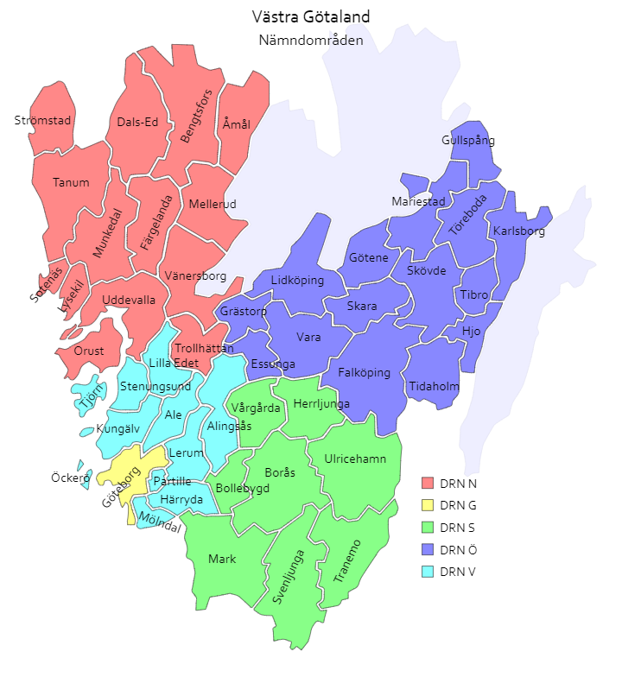
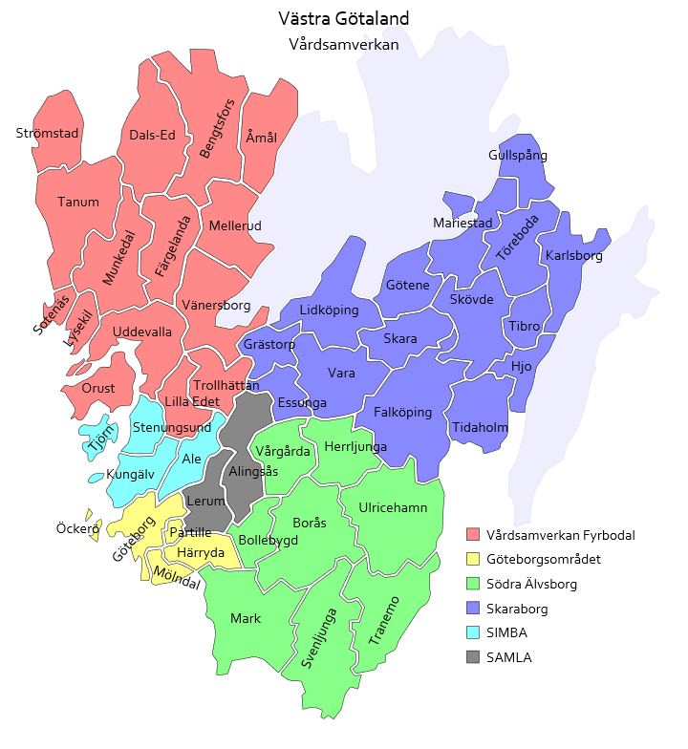
Delregional tillhörighet
Fem delregionala nämnder
Sex vårdsamverkansområden
Notes:
Vårdsamverkan Västra Götaland finns på tre organisatoriska nivåer
Länsövergripande, ett arbete som sker tillsammans med VästKom.
Politiskt samrådsorgan, SRO
Samverkans- och ansvarsfrågor mellan Västra Götalandsregionen och länets 49 kommuner hanteras i det politiska samrådsorganet, SRO, som består av politiker från Västra Götalandsregionen och VästKom. SRO har inget mandat att fatta länsövergripande beslut utan är en samrådsgrupp som avhandlar och rekommenderar huvudmännen att fatta beslut i frågor som rör samtliga 49 kommuner och Västra Götalandsregionen.
Vårdsamverkan Västra Götaland heter den länsgemensamma tjänstemannagrupperingen som exempelvis ger uppdrag till att ta fram länsgemensamma avtal, överenskommelser, riktlinjer och rutiner fram gemensam region och kommun.
Delregional, 6 områden, vars geografiska indelning skiljer sig från både kommunalförbundsområden och delregionala nämndsområden, det finns en politisk sammansatt gruppering och en på tjänstemannanivå i varje delregionalt område.
Delregionala vårdsamverkan genomför bland annat med implementering av länsgemensamma avtal, överenskommelser, riktlinjer och rutiner.
Lokalt, på kommunnivå. På denna nivå omsätts de implementerade länsgemensamma avtal, överenskommelser, riktlinjer och rutiner, kommun och region tillsammans.

Slide 43
Färdplan, Länsgemensam strategi för god och nära vård
Strategin – både kommun och region.
Strategin sammanfattas i filmen vars länk finns nedan:
Film
Färdplanen finns att läsa i sin helhet på följande länk:
Färdplan - länsgemensam strategi för god och nära vård (vgregion.se)

